Slide 1
BILANCIO IDRICO TRANSFRONTALIERO DEI BACINI IDROGEOLOGICI CON METODOLOGIE INTEGRATE E DI ADATTAMENTO AI CAMBIAMENTI CLIMATICI
ČEZMEJNA VODNA BILANCA HIDROGEOLOŠKIH POREČIJ Z INTEGRIRANIMI
METODOLOGIJAMI IN PRILAGA JANJEM PODNEBNIM SPREMEMBAM
Sensibilizzazione alla protezione della risorsa idrica
Ozaveščanje o zaščiti vodnih virov
Efrem Tassinato Wigwam Clubs Italy APS
Efrem Tassinato Wigwam Clubs Italy APS

Slide 2
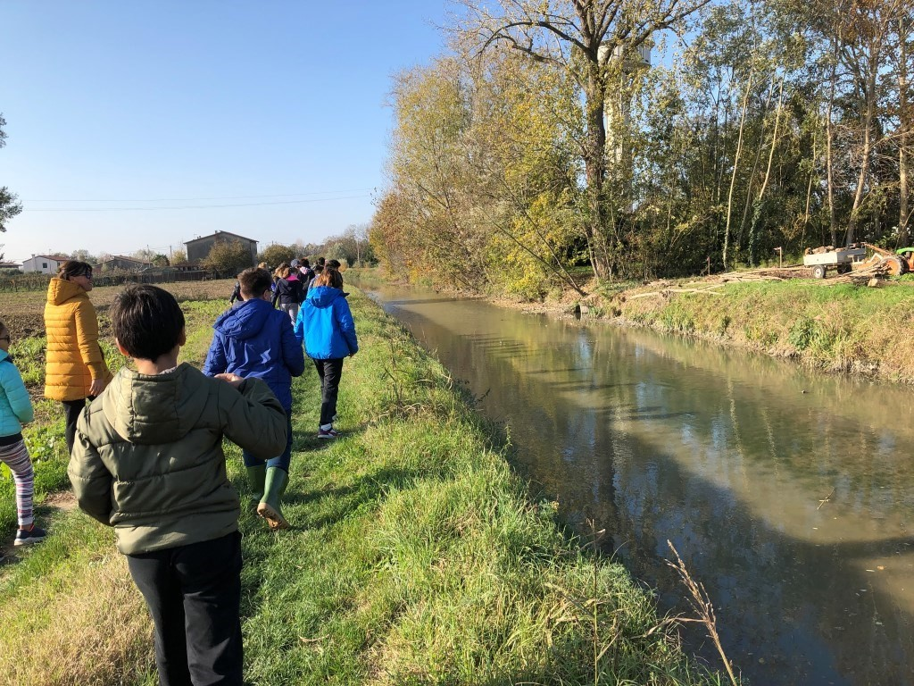
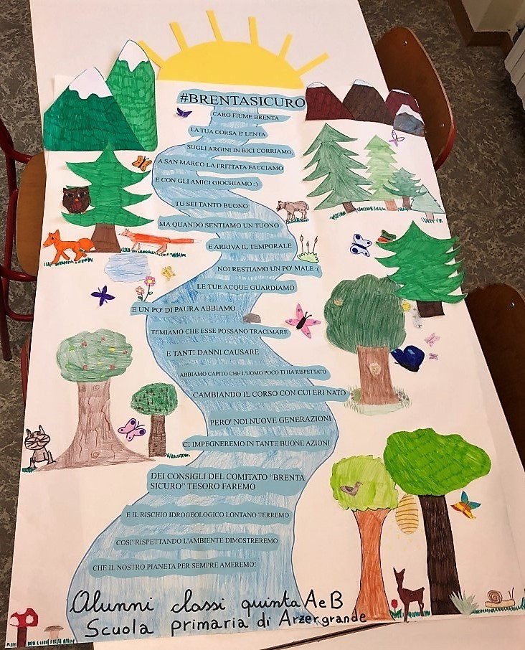
BILANCIO IDRICO TRANSFRONTALIERO DEI BACINI IDROGEOLOGICI CON METODOLOGIE INTEGRATE E DI ADATTAMENTO AI CAMBIAMENTI CLIMATICI
ČEZMEJNA VODNA BILANCA HIDROGEOLOŠKIH POREČIJ Z INTEGRIRANIMI
METODOLOGIJAMI IN PRILAGA JANJEM PODNEBNIM SPREMEMBAM
Target primario: i giovani under 25 Primarni cilj: mladi, stari do 25 let

Slide 3
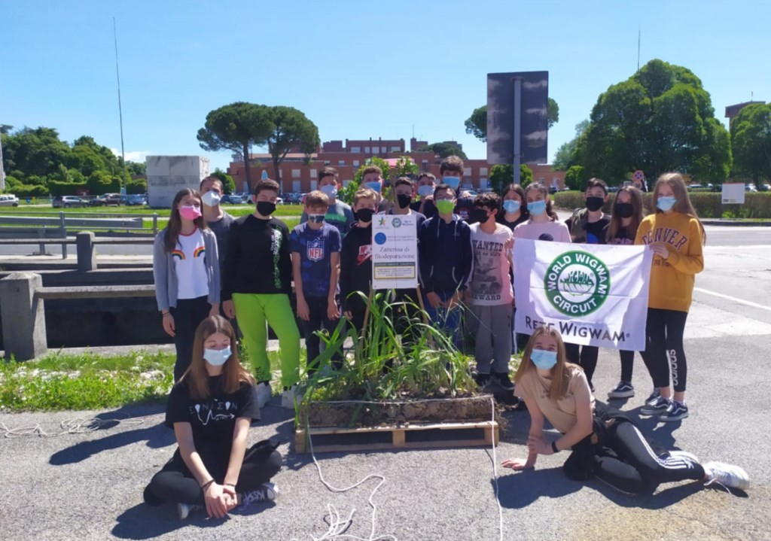
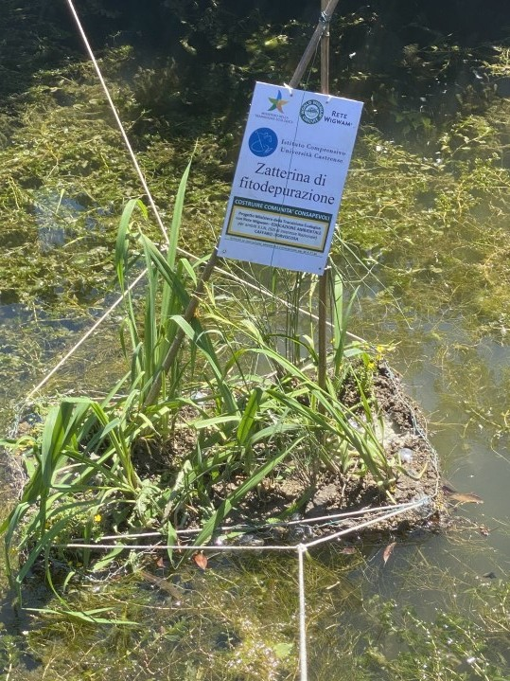
BILANCIO IDRICO TRANSFRONTALIERO DEI BACINI IDROGEOLOGICI CON METODOLOGIE INTEGRATE E DI ADATTAMENTO AI CAMBIAMENTI CLIMATICI
ČEZMEJNA VODNA BILANCA HIDROGEOLOŠKIH POREČIJ Z INTEGRIRANIMI
METODOLOGIJAMI IN PRILAGA JANJEM PODNEBNIM SPREMEMBAM
Target secondario: scuole, associazioni, enti e comuni
Sekundarni cilj: šole, združenja, organizacije in občine

Slide 4
BILANCIO IDRICO TRANSFRONTALIERO DEI BACINI IDROGEOLOGICI CON METODOLOGIE INTEGRATE E DI ADATTAMENTO AI CAMBIAMENTI CLIMATICI
ČEZMEJNA VODNA BILANCA HIDROGEOLOŠKIH POREČIJ Z INTEGRIRANIMI
METODOLOGIJAMI IN PRILAGA JANJEM PODNEBNIM SPREMEMBAM
Il Premio Wigwam Stampa Italiana per Giovani comunicatori
Nagrada Wigwam Italijanski Tisk za mlade komunikatorje

Slide 5
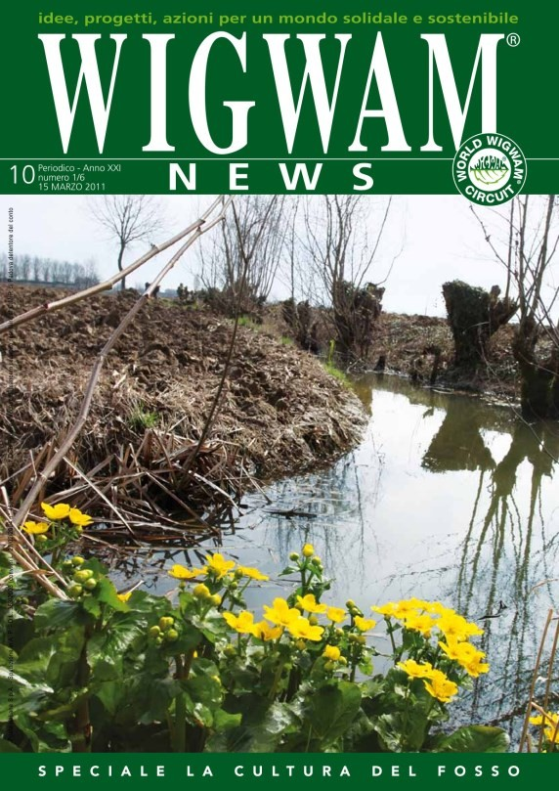
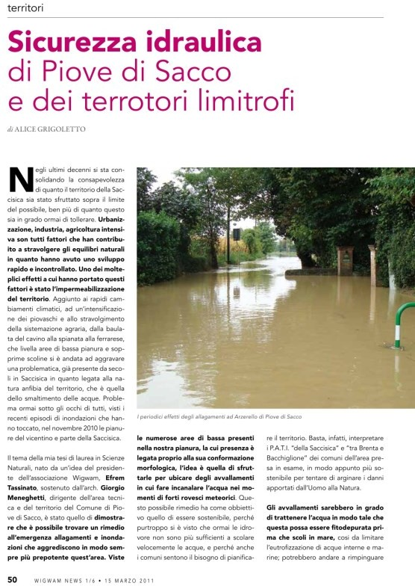
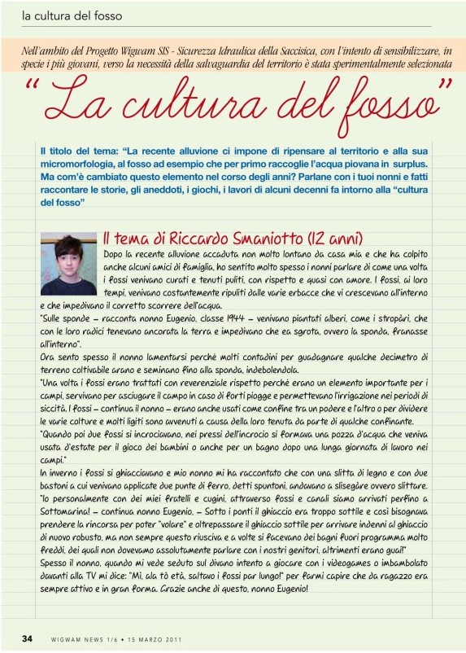
BILANCIO IDRICO TRANSFRONTALIERO DEI BACINI IDROGEOLOGICI CON METODOLOGIE INTEGRATE E DI ADATTAMENTO AI CAMBIAMENTI CLIMATICI
ČEZMEJNA VODNA BILANCA HIDROGEOLOŠKIH POREČIJ Z INTEGRIRANIMI
METODOLOGIJAMI IN PRILAGA JANJEM PODNEBNIM SPREMEMBAM
La Cultura del fosso
Kultura jarka

Slide 6
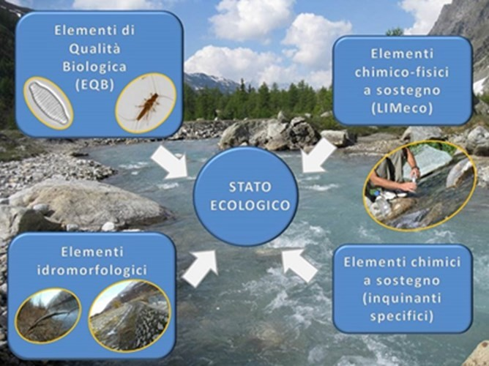
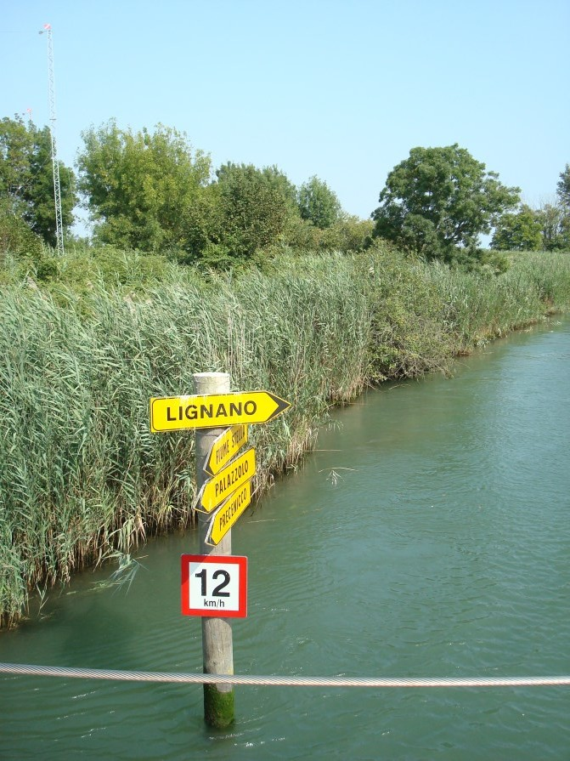
BILANCIO IDRICO TRANSFRONTALIERO DEI BACINI IDROGEOLOGICI CON METODOLOGIE INTEGRATE E DI ADATTAMENTO AI CAMBIAMENTI CLIMATICI
ČEZMEJNA VODNA BILANCA HIDROGEOLOŠKIH POREČIJ Z INTEGRIRANIMI
METODOLOGIJAMI IN PRILAGA JANJEM PODNEBNIM SPREMEMBAM
Acqua da bere, acqua per lavorare, acqua da vivere
oda za pitje, voda za delo, voda za življenje

Slide 7
BILANCIO IDRICO TRANSFRONTALIERO DEI BACINI IDROGEOLOGICI CON METODOLOGIE INTEGRATE E DI ADATTAMENTO AI CAMBIAMENTI CLIMATICI
ČEZMEJNA VODNA BILANCA HIDROGEOLOŠKIH POREČIJ Z INTEGRIRANIMI
METODOLOGIJAMI IN PRILAGA JANJEM PODNEBNIM SPREMEMBAM
Grazie per l’attenzione! / Hvala za pozornost!
Contatti/ Kontakti Efrem Tassinato
e-mail: direzione@wigwam.it
SEGUCI / SLEDI NAM:
www.ita-slo.eu/wabin
facebook.com/Interregwabin
Interreg Italia-Slovenija WABIN

